Slide 1
人教版必修第二册
第八章 化学与可持续发展
第一节 自然资源的开发利用
第3课时 煤石油天然气的综合利用

Slide 2
二、煤、石油和天然气的综合利用
提问：煤石油和天然气是人类主要的能源，如何实现化石燃料的综合利用，提高利用率，减少化学燃料燃烧所造成的环境污染问题呢？
1. 煤的综合利用
(1) 煤的分类与组成
分类：无烟煤、烟煤、褐煤、泥煤等
物质组成：有机物和少量无机物
元素组成：主要含碳元素，还含少量 等元素
煤
氢、氧、氮、硫

Slide 3
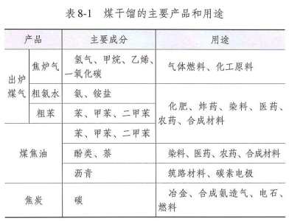
二、煤、石油和天然气的综合利用
(2) 煤的综合利用方式

Slide 4
二、煤、石油和天然气的综合利用
(2) 煤的综合利用方式
(3) 煤综合利用的意义
① 减少煤燃烧产生的大量SO₂、NO_{x}、碳的氧化物和粉尘等污染物的排放。
② 提高煤燃烧的效率——煤的气化、液化都是使煤变成清洁能源的有效途径，煤的燃烧效率也有很大的提高。
③ 生产基本化工原料——通过煤的干馏，获得大量的基本化工原料。

Slide 5
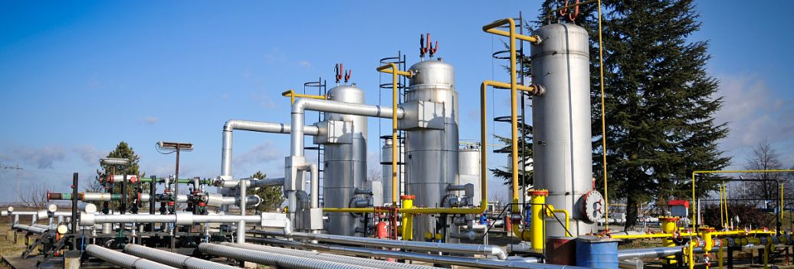
【思考与交流】
煤的气化、液化是物质三态(气、液、固)之间的变化吗？为什么？
不是，物质三态之间的变化是物理变化，煤的气化、液化是化学变化。

Slide 6
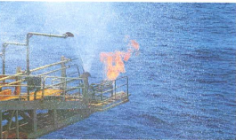
二、煤、石油和天然气的综合利用
2. 天然气的综合利用
(1)天然气的主要成分：甲烷
(2)天然气的用途：

Slide 7
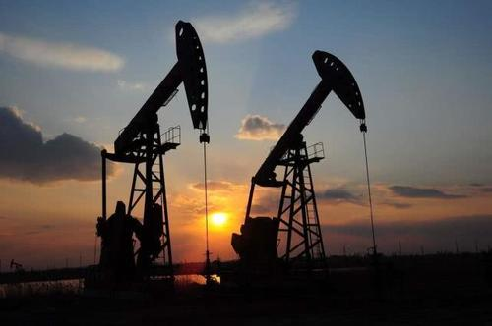
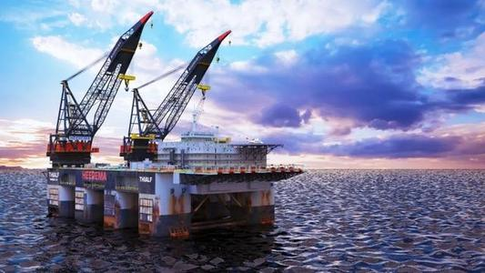
二、煤、石油和天然气的综合利用
3. 石油的综合利用
(1) 石油的组成
石油是由 组成的混合物，没有固定的熔、沸点，只能在一定温度范围内熔化或汽化。
多种碳氢化合物

Slide 8
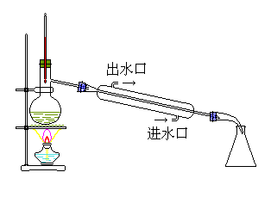
二、煤、石油和天然气的综合利用
(2) 石油的综合利用途径
：利用石油中各组分 不同进行分离
原理
沸点
①
分馏
常压：石油气、 、 、 、重油
减压：柴油、燃料油、石蜡、润滑油、沥青
汽油 煤油 柴油
产品
目的：提高 的产量
原理：
汽油
②
裂化
C₁₆H₃₄
十六烷
C₈H₁₈
辛烷
＋
C₈H₁₆
辛烯

Slide 9
二、煤、石油和天然气的综合利用
(2) 石油的综合利用途径
目的：生产 等气态化工原料
乙烯
③
裂解
C₄H₁₀
丁烷
C₄H₈
丁烯
原理：
＋
C₈H₁₈
辛烷
C₄H₁₀
丁烷
C₂H₆
乙烷
C₂H₄
乙烯
＋
C₄H₁₀
丁烷
CH₄
甲烷
C₃H₆
丙烯
＋
目的：使 转化为_______
产品： 或 等化工原料
链状烃
环状烃
④
催化重整
苯
甲苯

Slide 10
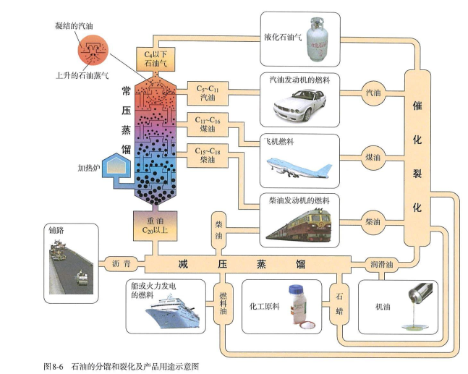
二、煤、石油和天然气的综合利用

Slide 11
【思考与交流】
1、石油的分馏、裂化和裂解有什么区别？
方法 |  | 原理 | 原料 | 目的
分馏 | 常压 | 利用加热和冷凝，把石油分成不同沸点范围的蒸馏产物 | 原油 | 得到不同沸点范围的蒸馏产品
 | 减压 |  | 重油
裂化 | 热裂化 | 在一定条件下，把相对分子质量大、沸点高的烃断裂为相对分子质量小、沸点低的烃 | 重油 | 提高汽油的产量
 | 催化裂化
裂解(深度裂化) |  | 在高温下，把长链分子的烃断裂为各种短链的气态烃和液态烃 | 含直链烷烃的石油分馏产品 | 获得短链不饱 和烃(化工原料)

Slide 12
【思考与交流】
2、生活中汽车的车用燃料一般为裂化汽油。这种汽油和直馏汽油有何区别？
直馏汽油主要是饱和烃的混合物，裂化汽油中含不饱和烃；可用溴的四氯化碳溶液区别它们。
3、目前，多数石油产品仍作为燃料使用，如把石油产品来合成高分子材料，其价值将成倍提升，试写出用汽油(主要成分为辛烷C₈H₁₈)为原料，生成聚乙烯塑料的合成原理？

Slide 13
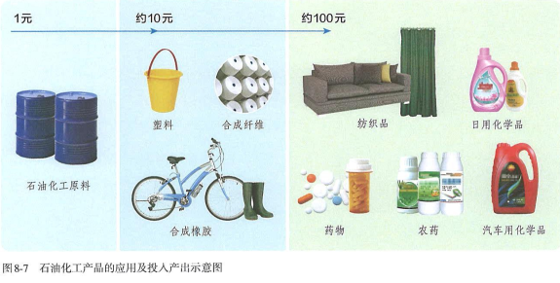
二、煤、石油和天然气的综合利用
3. 煤、石油、天然气为原料生产合成材料
三大合成材料： 、 、 。
塑料 合成橡胶 合成纤维

Slide 14
【科学·技术·社会】
生物质资源的利用
人类对生物质资源的开发利用具有悠久的历史。古代人类在长期实践中学会了种植农作物、用薪柴生火、酿酒、造醋、制作饴糖、植物药用，等等。现代科技的发展为开发利用生物质资源奠定了更加坚实的基础。人们利用物理、化学和生物方法将生物质资源转化为材料（如木材、纸张）、燃料（如生物乙醇、生物柴油），以及基本化工原料（如木炭、乙醇、甲醇、甲烷）等。目前，我国可供开发利用的生物质资源主要有农业、林业产品的废弃物（如农作物秸秆、林木加工余料），生产和生活的废弃物（如厨余垃圾、畜禽粪便）等。随着科技和社会的发展，以来自生物质的纤维素、淀粉和油脂等为原料的化工生产路线，替代以煤、石油和天然气为原料的路线，将是一条绿色的可持续发展途径。

Slide 15
【课堂练习】
1、海水淡化是海岛地区获得淡水的重要手段，海水淡化是指除去海水中的盐分以获得淡水的工艺过程，其方法较多，如电渗析法、离子交换法等。下列方法中也可以用来进行海水淡化的是（ ）
A.过滤法 B.蒸馏法
C.分液法 D.萃取法
B

Slide 16
【课堂练习】
2、地球上的大部分水是以海水形式存在的，若能找到海水淡化的大规模生产方法，将极大地缓解目前人类面临的水资源日益紧缺的状况。下列有关海水淡化的方法在原理上完全不可行的是（ ）
A.加明矾使海水中的盐分沉淀而淡化
B.利用太阳能使海水蒸馏淡化
C.将海水缓慢凝固以获取淡化的饮用水
D.将海水通过离子交换树脂，以除去所含离子
A

Slide 17
【课堂练习】
3、海水是一个巨大的化学资源库，下列有关海水综合利用的说法正确的是（ ）
A.利用潮汐发电是将化学能转化为电能
B.海水蒸发制海盐的过程中发生了化学变化
C.从海水中可以得到MgCl₂，电解熔融MgCl₂可制备Mg
D.海水中含有溴元素，只需经过物理变化就可以得到溴单质
C

Slide 18
【课堂练习】
4、海洋中蕴藏着巨大的化学资源，下列有关海水综合利用的说法正确的是（ ）
A.蒸发海水可以生产单质碘
B.蒸馏海水可以得到淡水
C.电解海水可以得到单质镁
D.电解海水可以制得金属钠
B

Slide 19
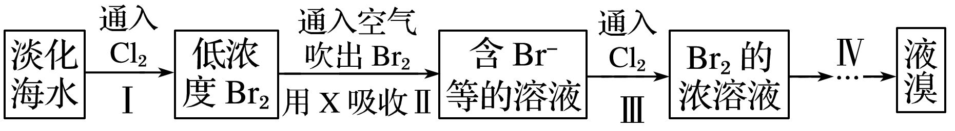
【课堂练习】
5、从淡化海水中提取溴的流程如下：
下列有关说法不正确的是（ ）
A.X试剂可用Na₂SO₃饱和溶液
B.步骤Ⅲ的离子反应：2Br－＋Cl₂===2Cl－＋Br₂
C.工业上每获得1 mol Br₂，需要消耗Cl₂ 44.8 L
D.步骤Ⅳ包含萃取、分液和蒸馏
C

Slide 20
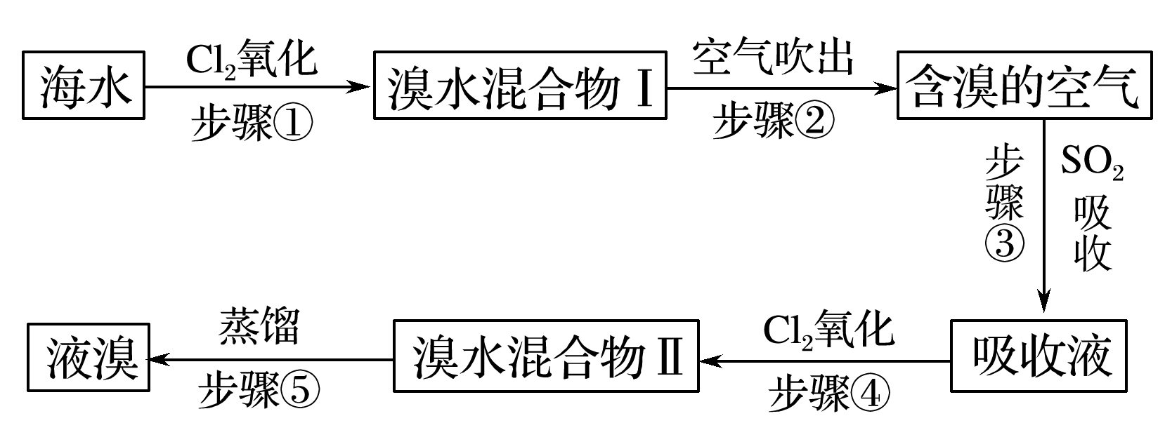
【课堂练习】
6、海水中溴元素以Br－形式存在，工业上用空气吹出法从海水中提取溴的工艺流程如图所示：
(1) 步骤①反应的离子方程式是________________________。
(2) 步骤③反应的化学方程式是_______________________________。
(3) 从理论上考虑，下列物质也能充分吸收Br₂的是_____(填字母)。
A.NaOH B.FeCl₂ C.Na₂SO₃ D.H₂O
2Br－＋Cl₂===Br₂＋2Cl－
SO₂＋Br₂＋2H₂O===H₂SO₄＋2HBr
ABC
(4)步骤⑤蒸馏过程中，温度应控制在80～90 ℃。温度过高或过低都不利于生产，若温度过高，大量水蒸气随溴排出，溴蒸气中水分增加；若温度过低，则___________
______________。
溴不能完全
蒸出，产率低

